Slide 1
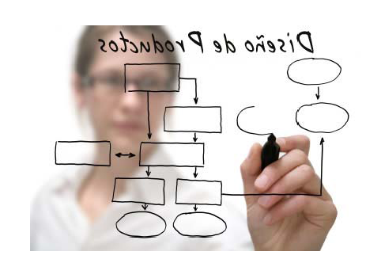
DISEÑO DEL PRODUCTO
&
PROCESO.

Slide 2
DISEÑO DEL PRODUCTO
El diseño de nuevos productos es crucial para la supervivencia de la mayoría de las empresas, ya que hay algunas en las que los productos experimentan muy pocos cambios, y el diseño entonces, no se hace fundamental.
En otros, al contrario, cambian sus productos con gran rapidez, la introducción de
nuevos productos es su forma de vida, por ello han desarrollado sofisticados métodos para presentar estos productos al mercado.
El diseño de productos no es responsabilidad única del diseño industrial, también lo es operaciones y otros que en mayor o menor medida actúa sobre el diseño.
La definición del producto es el resultado del desarrollo de una estrategia empresarial.

Slide 3
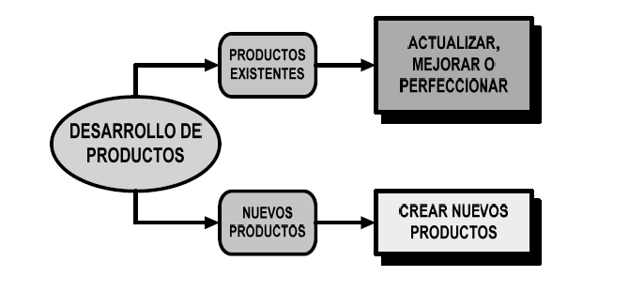
Las decisiones sobre los productos deben coordinarse de manera íntima con las operaciones para asegurarse que el área quede integrada con el diseño del producto (cooperación entre operaciones y mercadotecnia, la estrategia del mercado y del producto, integrándose con las decisiones que se relacionan con el proceso, la capacidad, inventarios, fuerza de trabajo y calidad).
El diseño del producto es un prerrequisito para la producción, al igual que el volumen (resultado de la decisión de diseño del producto en forma de especificaciones que se desea que tenga el producto y así permita que se proceda con la producción).

Slide 4
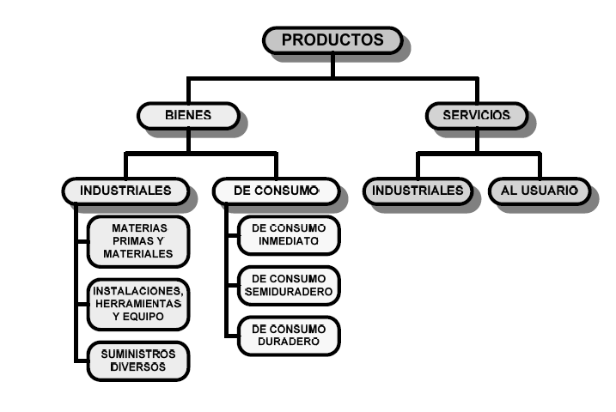
CONCEPTO DE PRODUCTO
Se puede definir al producto desde un aspecto Psico-social donde a la persona le mejora su imagen, su estatus, su exclusividad y vanidad.
También se puede decir que el producto representa a la empresa donde se muestra la imagen y la calidad, siempre con el fondo de satisfacer las necesidades de los consumidores. Ej: Diseño de celulares.

Slide 5
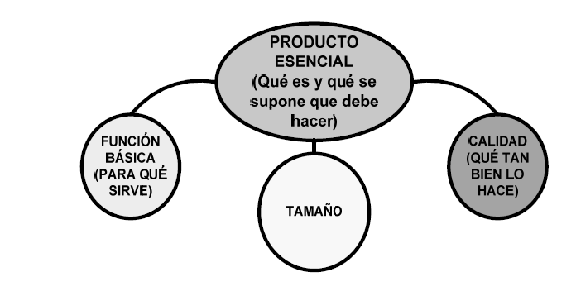
ELEMENTOS QUE CARACTERIZAN LAS PERSONALIZACION DEL PRODUCTO
La personalidad del producto es la capacidad de darnos a cada uno lo que deseamos.
Los elementos que lo caracterizan son:
· El diseño: es aquello que hace que sea llamativo para los consumidores.
· El Surtido: tiene que ver con la comercialización para cada segmento de mercado se debe elaborar un producto específico. Principalmente se enfoca en la capacidad adquisitiva que tenga el consumidor.
· La calidad: aspecto que implica modificar el diseño del producto.

Slide 6
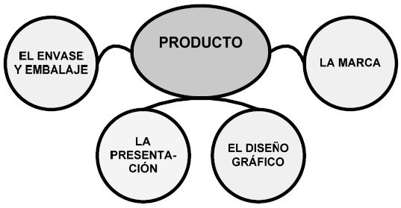
FACTORES DE ÉXITO Y DE FRACASO DE UN PRODUCTO
Costo de Producción mas bajo, nos induce a tener un mejor precio en el mercado.
Se constata la originalidad del producto, que sea algo nuevo y no una imitación.
La complejidad de hacer el producto.
La flexibilidad del proceso de producción de tal forma que debemos hacer un surtido de productos.

Slide 7
IMPORTANCIA DEL DISEÑO DE PRODUCTOS PARA LA EMPRESA
Para las empresas, desarrollar o integrar paulatinamente nuevos productos a la mezcla que manejan es cuestión de vida o muerte.
Entre los mecanismos de incremento de las utilidades relacionados con el desarrollo de productos se pueden mencionar la adaptación de productos con el fin de reducir costos, aprovechamiento de mercados globalizados, aprovechar las oportunidades generadas por cambios en gustos y costumbres de los consumidores o la detección de necesidades insatisfechas, adaptarse a las nuevas condiciones de la demanda producidas por la dinámica demográfica, etc.

Slide 8
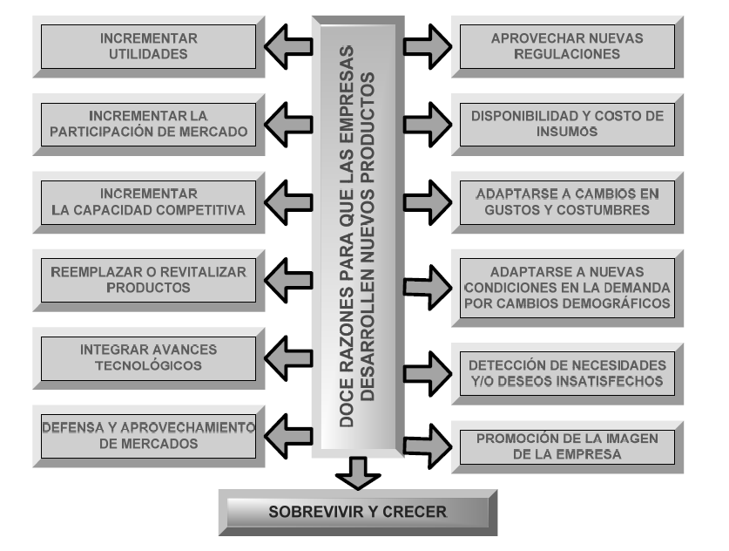
EL DESARROLLO DE PRODUCTOS OFRECE LOS SIGUIENTES BENEFICIOS A LAS ORGANIZACIONES:

Slide 9
ESTRATEGIAS PARA LA INTRODUCCIÓN DE NUEVOS PRODUCTOS
Para introducir al mercado nuevos productos se consideran las estrategias productivas:
Impulso del Mercado: se sugiere que: “se debe fabricar lo que se puede vender". Las necesidades del cliente es la base única para la introducción de nuevos productos. Se le da poca consideración a la tecnología y a los procesos de operaciones. Se puede determinar el tipo de nuevos productos a través de la investigación de mercados y la retroalimentación con los consumidores.
b) Impulso de la Tecnología: se sugiere que “se debe vender lo que se puede hacer”. La base primordial para lanzar un producto es la tecnología disponible o nueva y así los productos se derivan de la tecnología existente creando un mercado para poder vender lo que se produce. Se tiene poca consideración por el mercado. La producción en este tipo de estrategia se hace sencilla por la simplicidad en los cambios de operaciones. Mercadotecnia debe crear un mercado y vender los productos que se fabrican.
c) Interfuncional: En esta estrategia la introducción de nuevos productos tiene una naturaleza interfuncional y requiere de la cooperación entre funciones (mercadotecnia, operaciones, ingeniería, etc.). El proceso de desarrollo de nuevos productos no recibe el impulso del mercado ni de la tecnología, queda definido por el esfuerzo coordinado entre funciones.

Slide 10
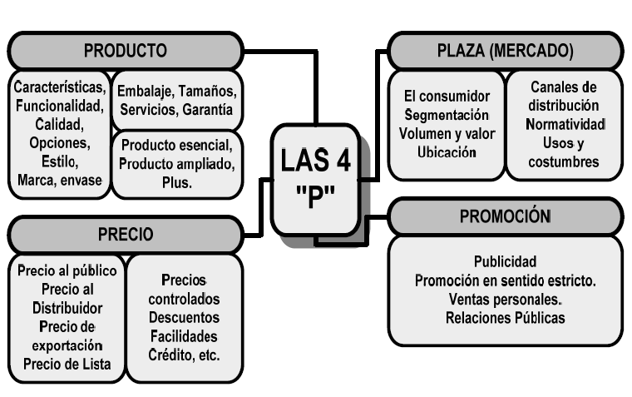
CICLO DE VIDA DE UN PRODUCTO
La teoría sugiere que cada producto o servicio tiene una vida finita.
La principal desventaja es que es muy difícil anticipar el ciclo de vida de un producto. Muy pocos gerentes de producto diagnostican con claridad la fase precisa del ciclo de vida en la cual se encuentran sus productos. Por medio de evidencias se supone que el producto se desplaza desde el crecimiento hasta la madurez (son señales de sentido común, pero de dudoso valor científico).

Slide 11
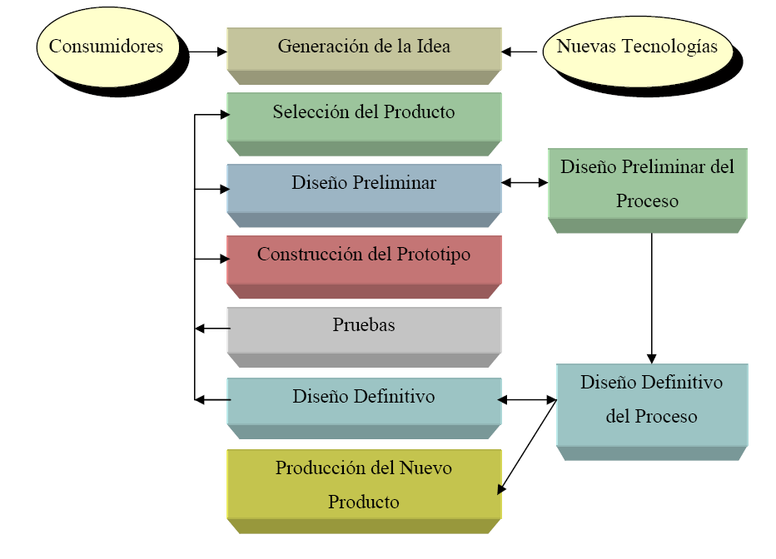
PROCESO DE DESARROLLO DE NUEVOS PRODUCTOS
Independientemente del enfoque organizacional que se utilice para el desarrollo de nuevos productos, los pasos de desarrollo de nuevos productos son casi siempre los mismos.

Slide 12
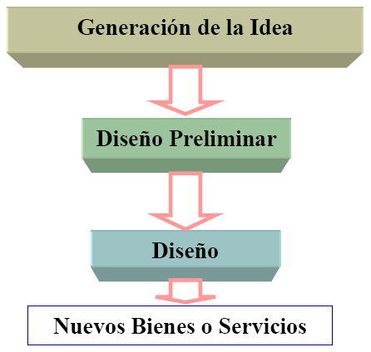
ESTUDIO DEL PROCESO DE DESARROLLO DE NUEVOS PRODUCTOS
El proceso de desarrollo de un nuevo producto es un embudo o filtro, sólo algunas ideas se concretan en productos de la gran cantidad de ideas que se generan.

Slide 13
Proceso de Desarrollo de la Tecnología
Falla de alineación en la tecnología
Operaciones que no puede fabricar el producto diseñado por investigación y desarrollo (sucede cuando las tecnologías son nuevas o no se han comprobado o no se comprenden bien).
Falla en la infraestructura de proceso
Operaciones que no puede fabricar el nuevo producto en términos de habilidad en la mano de obra, sistemas de control, aseguramiento de calidad y organización.
Presencia de sistemas de compensación
Los sistemas de compensación podrían reforzar el uso de la tecnología actual en
lugar de los nuevos procesos que se necesitan.
Después de diseñar el producto, investigación y desarrollo se reduce el esfuerzo, aunque no hasta cero, mientras que operaciones asume el papel más importante.
Por último ventas toma el control cuando el nuevo producto se lanza al mercado.

Slide 14
Interacción entre el Diseño del Producto y el Diseño del Proceso
Luego que el producto ha sufrido todo un proceso de desarrollo al interior de la Empresa y después de ser éste introducido al mercado, el producto sufre un rediseño activado por el consumidor, afectando directamente el diseño ya predeterminado del proceso.
Primera Etapa
❐ La vida inicial de los productos se caracteriza por un cambio constante, incertidumbre de las condiciones de mercado y los avances tecnológicos.
❐ Existen cuellos de botella y exceso de capacidad debido a la falta de un flujo
estable en el producto.
❐ El producto se hace casi siempre en equipo genérico.
▲ El proceso de producción muchas veces se acopla a un bajo nivel de volumen y
tiene naturaleza poco coordinada.
▲ La velocidad de innovación en el proceso es alta.
▲ La situación del producto y del proceso se pueden describir como fluidas.

Slide 15
Segunda Etapa
A medida que avanza el desarrollo, la competencia de precios se vuelve más
intensa.
Esta etapa puede describir como la de “estandarización del producto y del proceso con una automatización”.
❐ Hay una mejor integración del flujo del producto, tareas más especializadas,
mayor automatización, planeación y control de la producción.
▲ El proceso se caracteriza mediante el término “islas de mecanización”.
▲Algunos subprocesos pueden volverse muy automatizados con equipos muy
específicos; otros siguen dependiendo de equipos genéricos. La automatización
no ocurre hasta que los productos no tengan un volumen suficiente o diseños
estables.

Slide 16
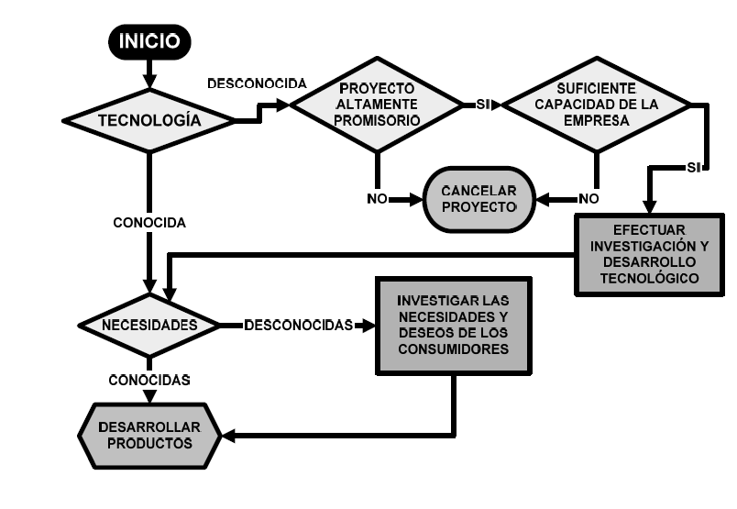
Tercera Etapa
Se requiere reducción de costos; mayor estandarización, calidad y automatización.
❐ Los cambios adicionales en el producto son altamente costosos y difíciles.
❐ El cambio es más lento, pero puede producirse alteraciones repentinas en los
insumos, reglamentos del gobierno o del mercado.
▲Un cambio en cualquiera de las partes impacta en todo el proceso, ya que el
producto y el proceso se vuelven interdependientes y es difícil separarlos.

Slide 17
Análisis del Valor
Este nace por la necesidad de mejorar constantemente los productos y los servicios que se producen para poder ser competitivo en el mercado. Casi siempre se realiza en cinco etapas o fases:
Planeación
- Comienza a orientar a la Empresa hacia el concepto del análisis del valor.
- Se informa a la gerencia del potencial del A.V. y los procedimientos involucrados para dar el apoyo necesario.
- Se forma un equipo de análisis con los afectados por los cambios y se realiza una capacitación del equipo, para definir en que campo se van hacen los cambios y los resultados que se esperan.

Slide 18
Información
- Comienza a identificarse el objetivo del producto o del servicio, las funciones primarias y las secundarias, estas últimas puedan cambiarse o eliminarse.
- Se determina el costo de cada función primaria y secundaria.
- Se consolidan las funciones secundarias, revisándolas o eliminándolas mientras
se mejora la relación de valor.
Diseño Creativo
- Son las opciones creativas para la innovación.
- Se debe mantener una atmósfera abierta y de innovación en el equipo.
Evaluación
- Se observa la posibilidad de las ideas, su costo y la contribución que dan valor.
- Se consolidan las mejores ideas en un plan para la mejora del servicio.
Implementación
- Dicho plan es puesto en operación por miembros del equipo y la gente que tendrá que llevar a cabo los resultados.

Slide 19
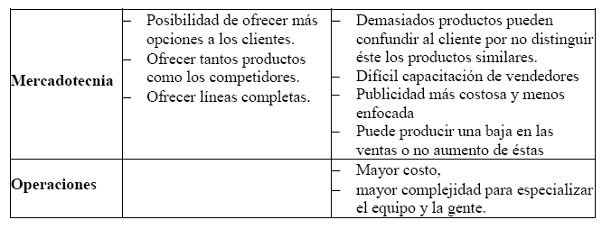
Variedad de Productos
Se analizará las decisiones del diseño del producto en el caso de varios productos. Y se debe considerar mediante la Mercadotecnia y Operaciones.

Slide 20
El Diseño Modular
Cuando se ha realizado todo el estudio y desde una revisión de mercadotecnia, diseño y operaciones. Y no se han podido reducir la variedad de productos, se puede recurrir al diseño modular de las partes componentes de los productos.
- El diseño modular es uno de los enfoques para limitar y controlar el número de
productos.
- Este hace posible una variedad de productos relativamente alta y al mismo tiempo una variedad de componentes baja.
- Se desarrollan una serie de componentes básicos para los productos que permitan armar un gran número de productos diferentes.
- Para operaciones existe un número limitado de componentes básicos.
- Hace posible producir con mayor eficiencia para lograr volúmenes mayores y
estandarización de procesos y equipos.
- Se diseñan productos alrededor de módulos de componentes y no cada producto por separado.

Slide 21
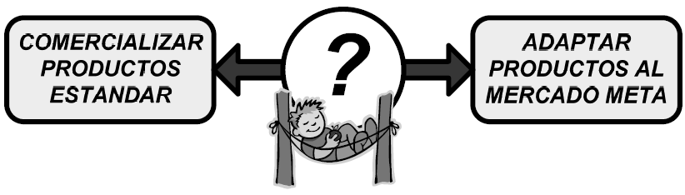
GRACIAS

